Slide 1







Dénombrement du sans-abrisme et de l’absence de chez-soi BRABANT WALLON
PRESENTATION RESULTATS 13 avril 2023
Centre Interdisciplinaire de Recherche Travail, État et Société

Slide 2
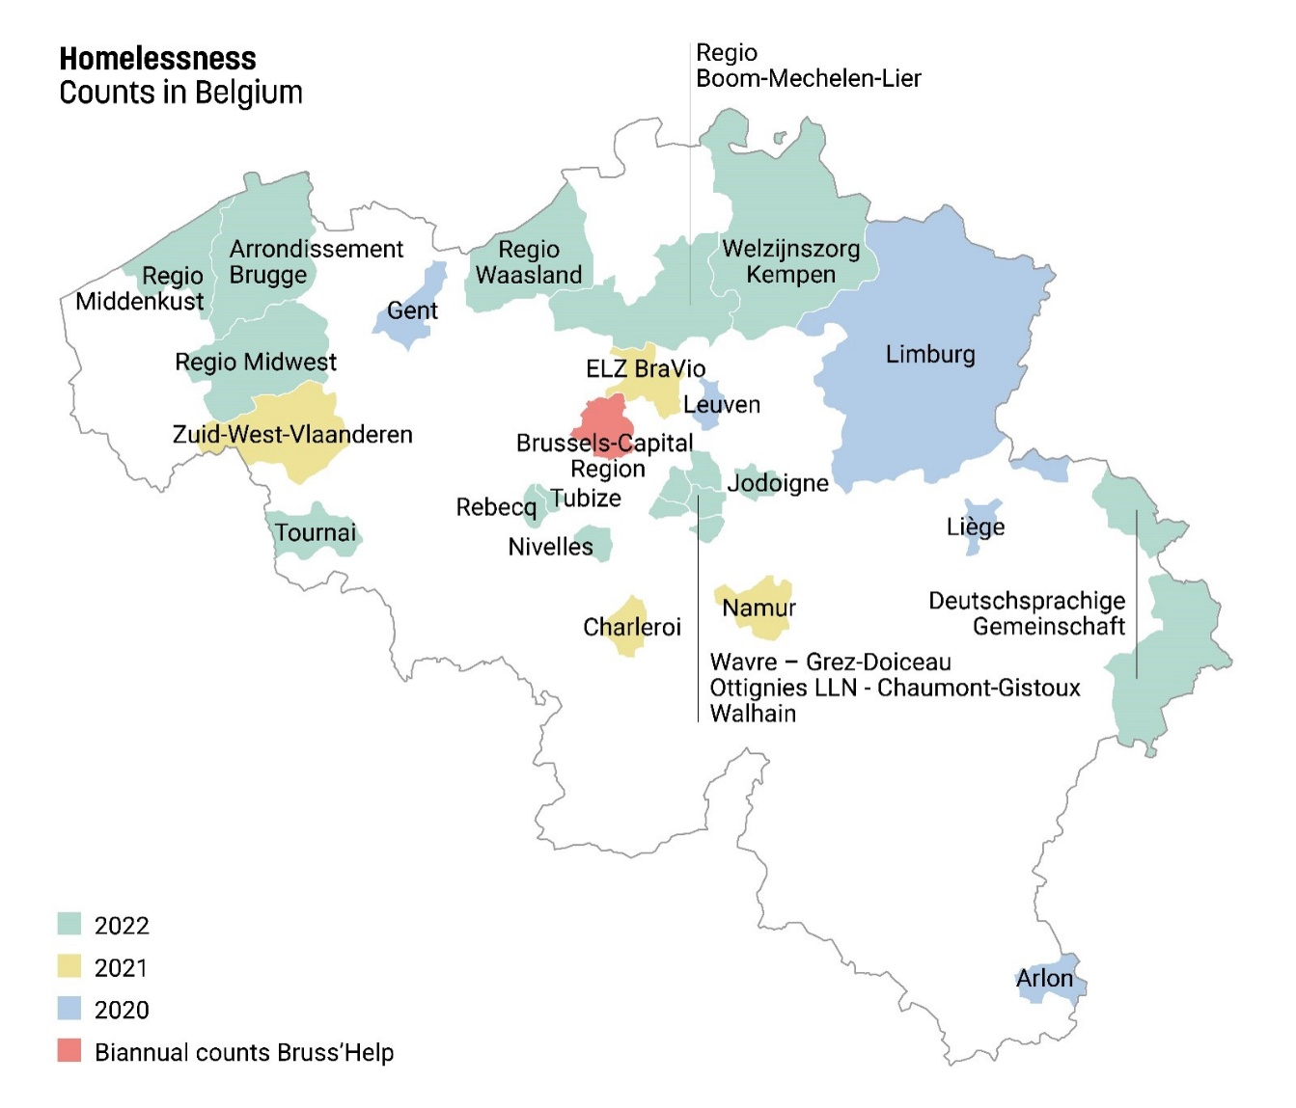
Dénombrements organisé depuis 2020:
2. Dénombrement ‘point-in-time’: la méthodologie

Slide 3


Retour sur les formations et accompagnement
Une centaine de services ont été invités à la journée de lancement et 44 services y ont finalement participé
46 personnes issues de 37 services différents ont participé aux modules de formation
Suivi assidu par la coordinatrice locale tout le long du processus (téléphone, mail, « en direct ») + mise en place de différents outils (FAQ, newsletter, etc.)
34 services différents ont encodé des questionnaires
9 services ont participé au dénombrement mais n’ont pas encodé de questionnaires car aucun de leur usager ne rentrait dans les conditions de l’enquête le jour du dénombrement
Certains services n’ont pas pris part au dénombrement pour des raisons pratiques (ex. manque de temps, pas le public ciblé, etc.)

Slide 4

Présentation des résultats
Brabant wallon

Slide 5
Notes sur le dénombrement dans le brabant wallon
Nouveau Relais Social et développement des partenariats
Vaste zone avec des réalités locales spécifiques
Toutes les catégories ETHOS sont présentes (peu d’hébergement d’urgence)
Nombre important d’enfants dénombrés
Chiffres liés au passé institutionnel relativement bas (aussi en lien avec l'offre de services)

Slide 6
9 communes participantes
Chaumont-Gistoux
Grez-Doiceaux
Jodoigne
Nivelles
Ottignies-Louvain-la-Neuve
Rebecq
Tubize
Walhain
Wavre

Slide 7
Questionnaires récoltés et utilisables
828 questionnaires récoltés
134 rejetés
90 - Doublons
19 - Pas d’information logement valide
694 valides
25 – Pas ETHOS

Slide 8
Ukrainiens
Parmi les 694 questionnaires valides, 73 concernent des réfugiés ukrainiens :
  621 questionnaires mobilisés pour les analyses
  73 questionnaires mobilisés dans une section à part

Slide 9
Situation de logement : rappel typologie ETHOS light
Catégorie opérationnelle | Définition/situation de vie
1. Dans l’espace public | Personnes qui vivent dans l’espace public
2. En hébergement d’urgence | Personnes séjournant dans des logements à bas seuil et de courte durée a. abri d'hiver ou de nuit b. hôtel ou auberge de jeunesse
3. En foyer d’hébergement pour personnes sans-abri | Personnes séjournant dans un centre d’hébergement pour sans-abri ou un logement temporaire Durée < 1 an.
4. Personnes sortant d’institution | Les personnes qui quittent l'institution dans un délai d'un mois après le jour du dénombrement sans solution de logement stable. Les personnes qui restent plus longtemps dans l'institution en raison de l'absence d'une solution de logement stable.
5. En logement non conventionnel | Personnes séjournant des logements non conventionnels.
6. Chez des membres de la familles/amis | Personnes hébergées temporairement par des parents, des amis ou des tiers en raison de l'absence de logement personnel.
+ 7e catégorie : menace d’expulsion | Personnes qui doivent quitter leur logement dans un délai d'un mois après le jour du décompte pour les raisons suivantes Un avis d’expulsion judiciaire signifié ; b. Un déclaration d’inhabitabilité ; c. Un délai de préavis expiré ou un délai de préavis qui expirera dans le mois suivant le jour du dénombrement.

Slide 10






BRABANT WALLON
Situation de logement
Catégorie ETHOS Light | Adultes (#621) | % | Dont hommes (%) | Dont femmes (%) | Enfants (#267) | %
1 - Espace public | 33 | 5,3 | 81,8 | 18,2 | 1 | 0,4
2 - Hébergement d'urgence (abri de nuit, …) | 3 | 0,5 | 33,3 | 66,7 | 1 | 0,4
3 - Foyer d'hébergement (maison d’accueil, logement de transit, …) | 224 | 36,1 | 44,2 | 55,8 | 181 | 67,8
4 - En institution (ILA, santé mentale, prison, aide à la jeunesse, …) | 53 | 8,5 | 81,1 | 18,9 | 11 | 4,1
5 - Lieu non conventionnel (tente, garage, squat, …) | 76 | 12,2 | 73,7 | 26,3 | 12 | 4,5
6 - Chez des parents / amis / tiers | 221 | 35,6 | 64,3 | 35,7 | 61 | 22,8
7 - Menace d'expulsion | 10 | 1,6 | 50,0 | 50,0 | 0 | 0,0
Situation 28/10 inconnue, sans-abrisme confirmé | 1 | 0,2 | 100,0 | 0,0 | 0 | 0,0
Ménage
Genre
59,5%
3,7%
19,0%
7,6%
60,2%
Hommes
39,8%
Femmes
Isolé.e.s sans enfants
Couples sans enfants
Isolé.e.s avec enfants
Couples avec enfants
X/?
0,0%

Slide 11



BRABANT WALLON
Âge
Nationalité
Parmi les non-Belges
71,5%
Droit de séjour
temporaire
Sans titre de séjour
62,0%
16,6%
14,8%
Nationalité belge
Né.e.s en Belgique

Slide 12






BRABANT WALLON
Durée du sans-abrisme ou de l'absence de chez-soi
Santé (suspicion de)
23,2%
12,7%
Assuétude
Problèmes de santé chroniques
# 144
# 79
20,9%
33,7%
Problèmes de santé mentale
Pas de problèmes de santé
3,7%
# 130
3,2%
# 209
Handicap physique
Handicap mental
# 23
# 20

Slide 13



BRABANT WALLON
Passé en psychiatrie / cure
Passé en aide à la jeunesse
Passé en prison
13,2%
3,7%
9,3%
10,1%
# 63
Passé institutionnel
Public cible Housing First
Définition: > 2 ans en situation de sans-abrisme ou absence de chez-soi (suspicion de) problématique psychique / assuétude

Slide 14




BRABANT WALLON
Revenu
15,0%
Aucun revenu
9,0%
1,4%
72,1%
Revenu du travail
Revenu informel
Revenu de remplacement
ou allocation*
* Doubles comptages éliminés

Slide 15
PROFILS PARTICULIERS

Slide 16
Femmes
Jeunes adultes
Problèmes psychiques/psychiatriques
Groupe cible Housing First
Personnes sans revenu
Pas de dossier CPAS
Sans-abrisme « bas seuil »
Séjour chez des amis, de la famille ou des tiers
39.8% (247 personnes)
20.5% (127 personnes)
20.9% (130 personnes)
10.1% (63 personnes)
15.0% (93 personnes)
19.0% (118 personnes)
11.0% (68 personnes)
35.6% (221 personnes)

Slide 17
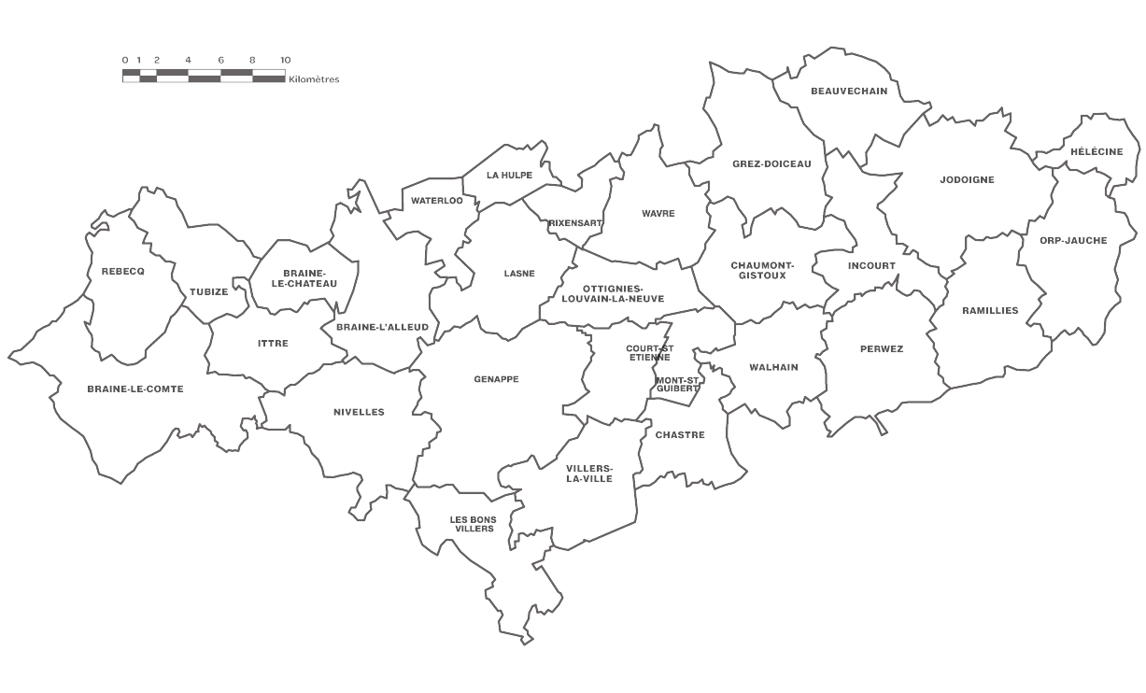
Focus par zone

Slide 18
Répartition selon zone
Répartition en 3 zones : ouest, centre et est
Ouest : Rebecq, Tubize, Nivelles
Centre : Wavre, Ottignies-LLN
Est : Jodoigne, Chaumont-Gistoux, Grez-Doiceau, Walhain

Slide 19
Répartition selon zone

Slide 20
Situation de logement |  | Ouest | Centre | Est | Autre BW | Inconnu | Total
Dans l’espace public | Effectif | 11 | 21 | 1 | 0 | 0 | 33
 | % | 4,7% | 8,4% | 1,0% | 0,0% | 0,0% | 5,3%
En hébergement d’urgence | Effectif | 1 | 0 | 2 | 0 | 0 | 3
 | % | 0,4% | 0,0% | 2,0% | 0,0% | 0,0% | 0,5%
En foyer d’hébergement | Effectif | 93 | 95 | 29 | 7 | 0 | 224
 | % | 39,9% | 38,2% | 29,6% | 17,5% | 0,0% | 36,1%
En institution | Effectif | 6 | 18 | 3 | 26 | 0 | 53
 | % | 2,6% | 7,2% | 3,1% | 65,0% | 0,0% | 8,5%
Dans un logement non conventionnel | Effectif | 18 | 24 | 33 | 1 | 0 | 76
 | % | 7,7% | 9,6% | 33,7% | 2,5% | 0,0% | 12,2%
Chez des amis, de la famille ou des tiers | Effectif | 101 | 88 | 25 | 6 | 1 | 221
 | % | 43,3% | 35,3% | 25,5% | 15,0% | 100,0% | 35,6%
Sous menace d’expulsion | Effectif | 3 | 2 | 5 | 0 | 0 | 10
 | % | 1,3% | 0,8% | 5,1% | 0,0% | 0,0% | 1,6%
Inconnu | Effectif | 0 | 1 | 0 | 0 | 0 | 1
 | % | 0,0% | 0,4% | 0,0% | 0,0% | 0,0% | 0,2%
TOTAL | Effectif | 233 | 249 | 98 | 40 | 1 | 621
 | % | 100.0% | 100.0% | 100.0% | 100.0% | 100.0% | 100.0%

Slide 21
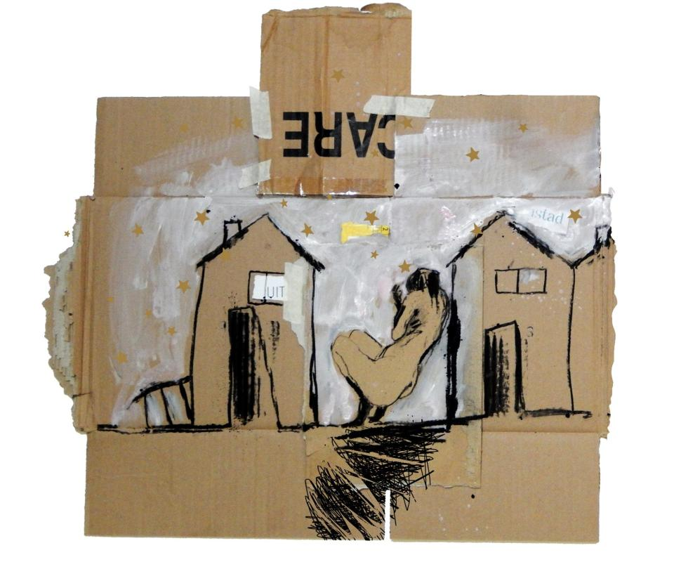
Focus sur les jeunes en errance

Slide 22
Situation de logement des jeunes adultes

Slide 23
Donnees socio-demographiques
Répartition H/F similaire (60%-40%)
57.5% de Belges
3.1% citoyen UE
39.4% citoyen hors-UE

Slide 24
Donnees situation logement
Durée instabilité logement | Fréquence | Pourcentage
< 3 mois | 31 | 24.4%
4 - 11 mois | 50 | 39.4%
1 - 2 ans | 23 | 18.1%
> 2 ans | 14 | 11.0%
A toujours un logement stable | 2 | 1.6%
Inconnu | 7 | 5.5%
Total | 127 | 100.0%

Slide 25
Sante
10,2%
3,9%
Assuétude
Problèmes de santé chroniques
# 13
# 5
9,4%
55,1%
Problèmes de santé mentale
Pas de problèmes de santé
1,6%
# 12
4,7%
# 70
Handicap physique
Handicap mental
# 2
# 6
22,0%
Inconnu
# 28

Slide 26
Revenu
35,4% des jeunes adultes n’ont aucun revenu
58,3% des jeunes adultes ont un revenu de remplacement

Slide 27

Focus sur les primo-arrivants en rue

Slide 28
Personnes en instabilité de logement depuis moins d’un an
Cela concerne 308 personnes soit 49.6% des personnes dénombrées dans le BW

Slide 29
Situation de logement des personnes en instabilité de logement depuis plus de 2 ans

Slide 30
Donnees socio-demographiques
Répartition H/F : 59,1% - 40,9%
67,2% de Belges
5,8% citoyen UE
26,3% citoyen hors-UE
- 26.3% des personnes sont des jeunes adultes
- 1/3 a moins de 30 ans
- Toutes les catégories d’âge sont représentées sauf 80+

Slide 31
Donnees socio-demographiques
Parmi les 100 personnes qui n’ont pas la nationalité belge :
- 40% ont un titre de séjour permanent
- 19% ont un titre de séjour temporaire
- 14% ont une procédure en cours
- 14% n’ont pas de document de séjour valide

Slide 32
Sante
18,5%
11,4%
Assuétude
Problèmes de santé chroniques
# 57
# 35
17,2%
40,9%
Problèmes de santé mentale
Pas de problèmes de santé
3,9%
# 53
3,6%
# 126
Handicap physique
Handicap mental
# 12
# 11
19,4%
Inconnu
# 26

Slide 33
Revenu des personnes parcours longue durée
18.2% n’ont aucun revenu
70.5% ont un revenu de remplacement

Slide 34

Focus sur les parcours longue durée

Slide 35
Personnes en instabilité de logement depuis plus de 2 ans
Cela concerne 134 personnes soit 21.6% des personnes dénombrées dans le BW

Slide 36
Situation de logement des personnes en instabilité de logement depuis plus de 2 ans

Slide 37
Donnees socio-demographiques
Répartition H/F : 69,4% - 30,6%
75.4% de Belges
3.7% citoyen UE
17.9% citoyen hors-UE
- 10% des personnes sont des jeunes adultes
- 1/5 a moins de 30 ans
- Toutes les catégories d’âge sont représentées

Slide 38
Sante
35,8%
14,2%
Assuétude
Problèmes de santé chroniques
# 48
# 19
24,6%
20,1%
Problèmes de santé mentale
Pas de problèmes de santé
4,5%
# 33
3,0%
# 27
Handicap physique
Handicap mental
# 6
# 4
19,4%
Inconnu
# 26

Slide 39
Revenu des personnes parcours longue durée
10.4% n’ont aucun revenu
76.9% ont un revenu de remplacement

Slide 40


Quelques résultats marquants mis en lumière
Le nombre de personnes dénombrées est sensiblement plus élevé que prévu, le dénombrement fait apparaître une partie (beaucoup) plus grande de l'iceberg.

Slide 41

Quelques résultats marquants mis en lumière
« Le » sans-abri n’existe pas
Les dénombrements brisent l’image stéréotypée d’un homme isolé ayant des problèmes d’assuétude

Slide 42

Quelques résultats marquants mis en lumière
Mamans solo et familles avec enfants
Sorties d'institutions (of ‘séjours prolongées’)
Personnes menacées d'expulsion
Personnes en situation de séjour précaire
Jeunes adultes
Groupe “classique"

Slide 43

Quelques résultats marquants mis en lumière
Les résultats du dénombrement visibilisent un phénomène trop souvent oublié: la précarité en milieu rural.
Maëlle Dewaele
Coordinatrice
RSBW
“
Le sans-abrisme et l’absence de chez-soi n’est pas un phénomène uniquement limité aux grandes villes : premières projections brutes
Petites communes : 0,5 à 1 personne sur 1000 habitants
Villes moyennes : 4 personnes sur 1000 habitants
Grandes villes : 6 personnes sur 1000 habitants
Les travailleurs sociaux ont accueilli et réalisé le dénombrement avec beaucoup d'enthousiasme, alors qu'ils attendent normalement ce type d'enquête avec impatience. Cela montre la pression que nous subissons également dans les zones rurales.
An Laenen
Collaboratrice administration locale Meerhout
“
”
”

Slide 44



Quelques résultats marquants mis en lumière - caractéristiques du logement
Situation de logement
Durée
Housing First *
Le sans-abrisme visible (ETHOS 1, 2, 3) ne constitue, en gros, qu’un tiers de la population totale.
Une proportion importante de personnes en situation de
« sans-abrisme chronique » :
Dans toutes les villes, 1 personne dénombrée sur 3 se trouve en situation de sans-abrisme ou d’absence de chez-soi depuis plus d’un an.
Plus de 2 ans de sans-abrisme ou d’absence de chez-soi et présence d’une problématique et/ou d’assuétude
#79 Tournai
#9 Communauté germanophone
#63 Brabant-Wallon
#99 Campine
#35 Boom-Mechelen-Lier
#25 Waasland
#56 Arr. Bruges
#69 Région Middenkust
#43 Région Midwest
Notes:
Kempen
99
Boom-Mechelen-Lier
35
Waasland
25
Arr. Brugge
56
Middenkust
69
Midwest
43

Slide 45



Quelques résultats marquants mis en lumière - caractéristiques des profils
Santé
(observée)
Passé en institution
Revenu / Adresse
Pour 20-35% des personnes dénombrées, il y a une suspicion d’une assuétude.
La suspicion de problèmes de santé mentale est aussi frappante, elle varie entre 20-30%.
Partout, il y a un groupe important de personnes avec un passé en institution.
Dans l’ensemble, la forme la plus importante de passé en institution relève de la psychiatrie, suivi de la prison et de l’aide à la jeunesse.
La proportion de personnes ayant une adresse de référence au CPAS est remarquablement faible.
15% des personnes n'ont pas la moindre ressource.
50% à 75% des personnes dénombrées bénéficient d’ une allocation.
Proportion frappante de personnes au travail (1/5) dans certaines régions.

Slide 46



Quelques résultats marquants mis en lumière - caractéristiques des profils
Femmes
Jeunes adultes*
Migration
30-40% des personnes dénombrées.
Plus de femmes dans les situations de sans-abrisme invisible (ETHOS 3 et 6).
Davantage accompagnées d’un partenaire et/ou d’enfants.
Leur situation de sans-abrisme et d’absence chez soi est plus due à des problèmes relationnels (e.a. de violence).
20-25% des personnes dénombrées.
40-50% résident temporairement chez la famille ou des amis (ETHOS 6).
En gros, 15-30% ont un passé en institution d’aide à la jeunesse.
Cause: plus souvent causée par un conflit avec les parents/la famille.
Moins longue durée de sans-abrisme ou d’absence chez soi que les adultes.
Proportion relativement grande de personnes issues de l’immigration dans la population concernée.
La méthode donne une vue sur les personnes sans-abri à statut de séjour précaire/fluctuant.
*Chiffres du rapport ‘Jeunes adultes en situation de sans-abrisme et absence de chez soi’

Slide 47
6. Prochaines étapes 2023 & l’avenir
Étendre la méthode à une plus grande échelle
Approfondir les chiffres
2023 – dénombrements :
Wallonie:
  Discussions sont en cours avec quatre différentes territoires wallons
  (La Louvière, Mons, Verviers, et la province de Luxembourg).
  Financement par le SPW Intérieur et Action Sociale dès 2023.
Flandre:
  Dénombrement à Anvers
  Répétitions des dénombrements à Gand et Louvain moyennant un co-financement des villes.
Rapport jeunes adultes : caractéristiques de profils et expériences des jeunes adultes. Consultez le rapport ‘Le sans-abri et sans chez-soi chez les jeunes adultes'
Plus d’analyses quantitatives à l’automne.

Slide 48


Contacts
Equipe UCL :
    Nicolas De Moor nicolas.demoor@uclouvain.be – Assistant de recherche
    Martin Wagener martin.wagener@uclouvain.be – Professeur en charge du projet
Coordinateur du projet au niveau local :
    Catherine Vande Vyvre rsbw.cvandevyvre@gmail.com

Slide 49

Questions

